Slide 1
Проект PyGame
Название проекта:
Автор проекта: Мясникова Дарья, Исаков Иван

Slide 2
Идея проекта

Slide 3
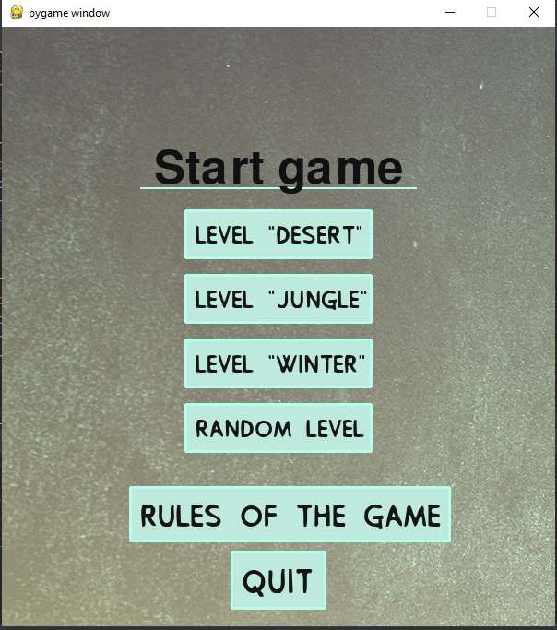

Slide 4
Описание реализации:

Slide 5
Заключение

